Slide 1
Vrijwilligerswerk en de wet - hoe zit dat weer?
Liliane Krokaert Studiedag Vlaams Welzijnsverbond
Present Caritas vrijwilligerswerk vzw 27 februari 2019

Slide 2
Wet betreffende de rechten van de vrijwilliger
Wet van 3 juli 2005
Van toepassing sinds 1 augustus 2006
Nog een aantal aanpassingen volgden
Evaluatie van de wet in 2015-2016
Wijzigingen goedgekeurd 14/02/2019
Tekst zoals vandaag van toepassing: → www.vlaanderenvrijwilligt.be → www.vrijwilligerswetgeving.be

Slide 3
Wettelijke definitie van vrijwilligerswerk
Activiteit
Onbetaald en vrijwillig
Voor anderen of voor de samenleving
In de context van een organisatie
Buiten een arbeidsovereenkomst, dienstencontract of statutaire aanstelling

Slide 4
Wie mag vrijwilligerswerk doen?
Iedereen vanaf het jaar dat men 16 wordt
Uitzonderingen mogelijk voor kinderen
Geen vrijwilligerswerk bij eigen werkgever (maar wordt breed geïnterpreteerd)
Speciale regels voor sommige groepen - mensen met een uitkering RVA - mensen met een uitkering van het ziekenfonds
- mensen met een leefloon - vreemdelingen

Slide 5
Informatieplicht
Doelstelling en juridisch statuut
Verzekeringscontract en verzekerde risico’s
Eventuele betaling van een kostenvergoeding
Mogelijkheid dat de vrijwilliger valt onder de regels van het beroepsgeheim
Vorm van de informatie is vrij te bepalen maar moet kunnen bewezen worden

Slide 6
Aansprakelijkheid en verzekering
De burgerrechterlijke aansprakelijkheid van de vrijwilliger tijdens de uitvoering van de activiteiten ligt bij de organisatie
Verzekering lichamelijke ongevallen is niet verplicht in de wet, wel in het decreet

Slide 7
Mogelijke kostenvergoeding
Ofwel forfaitair
index 01/01/19
€ 34,71 maximum/dag/vrijwilliger
€ 1.388,40 maximum/jaar/vrijwilliger
Ofwel de reële kosten
Mogelijkheid van combinatie met extra verplaatsingskosten
max. 2000 x de kilometervergoeding
Voor bepaalde categorieën is combinatie mogelijk met alle verplaatsingen (aanpassing 14/02/2019)
Voor 3 soorten vrijwilligerswerk is het jaarbedrag van de forfaitaire vergoeding verhoogd (1 jan 2019)

Slide 8
Beroepsgeheim
Mogelijkheid om te vallen onder het beroepsgeheim
Discretieplicht
Verplichting voor de organisatie om aan de vrijwilliger te zeggen wat voor hem van toepassing is

Slide 9
Bestuurders kunnen ook vrijwilligers zijn
Alle bepalingen van de wet van 2005 naleven
onder andere geen enkele vergoeding ontvangen of enkel de bij artikel 10 bedoelde kostenvergoedingen,
en geen presentiegeld dat een bezoldiging is voor de deelname aan vergaderingen

Slide 10
Het decreet
Decreet vrijwilligerswerk in welzijn, volksgezondheid en gezin
Van 3 april 2009
Uitvoeringsbesluiten op 26 februari 2010
Uitvoering vanaf 1 januari 2011
Tekst zoals vandaag van toepassing → www.vrijwilligerswetgeving.be

Slide 11
Toepassingsgebied
Alle organisaties erkend binnen Welzijn, Volksgezondheid en Gezin die met vrijwilligers werken
Ingebouwd vrijwilligerswerk: organisatie met hoofdzakelijk beroepskrachten, vrijwilligers voeren aanvullende taken uit
Autonoom vrijwilligerswerk: organisatie die haar doelstellingen hoofdzakelijk of uitsluitend nastreeft met vrijwilligers

Slide 12
Kwaliteitsvol vrijwilligerswerk
Definitie is dezelfde als in de federale wetgeving
Basisverplichtingen
Rekruteringsbeleid
Een passend onthaal van de vrijwilligers
Ondersteuning en vorming op maat van de vrijwilliger en het vrijwilligerswerk

Slide 13
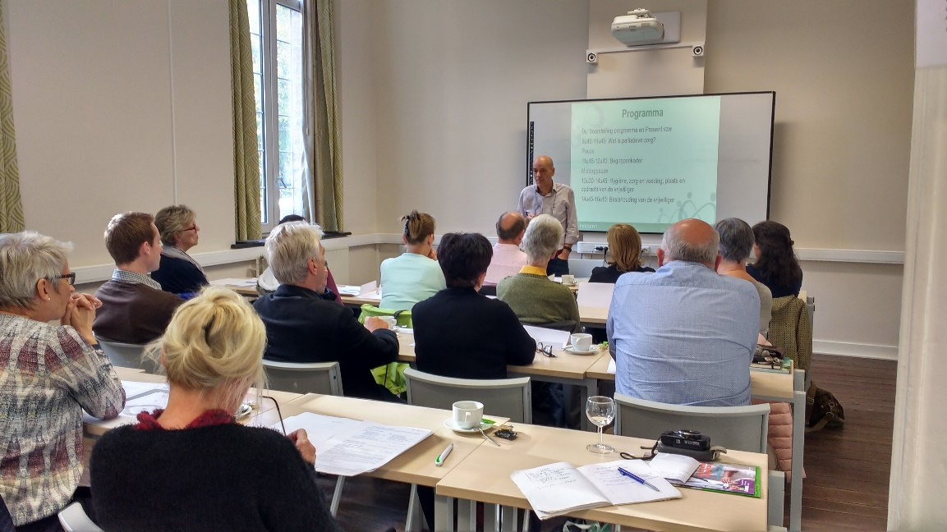
Kwaliteitsvol vrijwilligerswerk
Afsprakennota
Verzekering
Vorming en opleiding
Begeleiding van de vrijwilliger

Slide 14
Onbelast bijklussen
Er zijn 3 categorieën:
occasionele klusjes bij medeburgers
verenigingswerk
bijverdiensten via erkende deelplatformen

Slide 15
Onbelast bijklussen
Diensten van burger tot burger en verenigingswerk
Werknemers die minimaal 4/5 werken
Zelfstandigen in hoofdberoep: voorwaarde is dat ze niet dezelfde activiteit uitoefenen als hun hoofdactiviteit: een zelfstandige loodgieter mag bijvoorbeeld niet onbelast bijverdienen als loodgieter.
Gepensioneerden.

Slide 16
Contact
Liliane Krokaert / Jolien Jaspers
Nationaal coördinator
Present Caritas vrijwilligerswerk vzw
 Liefdadigheidstraat 39 – 1210 Brussel  02 248 10 42
liliane.krokaert@presentweb.be
Jolien.jaspers@presentweb,be
www.presentweb.be

